Slide 1
Prérequis

Slide 2
Les attendus
Modélisation des liaisons
Modélisation des actions mécaniques
Action mécanique dans les liaisons entre solides
Méthode DPCE

Slide 3
Les attendus
Modélisation des liaisons
Définitions
Système matériel
Contacts géométriques
Classes d’équivalence
Schéma cinématique minimal

Slide 4
Définitions
Solide réel
Etude des liaisons
Solide déformable suivant une loi connue
Résistance des matériaux
Solide indéformable
Statique ou dynamique

Slide 5
Système matériel
On appelle système matériel une quantité de matière, homogène ou non, dont la masse reste constante pendant son étude.

Slide 6
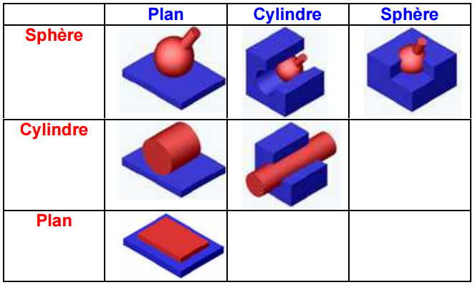
Caractéristiques géométriques des contacts
Lorsque deux solides sont en contact, quatre types de contact existent : ponctuel, linéaire rectiligne ou circulaire et de
surface.

